Slide 1

Lógica de Programação II
Aula 03

Slide 2
Objetivos da Aula
Conhecer a estrutura de funções e procedimentos, visando reaproveitar códigos e manter uma padronização em rotinas do sistema.

Slide 3
Funções / Procedimentos
Funções e Procedimentos são sub-rotinas existentes no programa. Como se pudéssemos inserir um programa dentro de um programa.

Slide 4
Funções / Procedimentos
Tem como principal objetivo reaproveitar códigos, fazendo com que não seja necessário reescrever várias vezes um código para fazer exatamente a mesma coisa.
Também ajuda a manter uma padronização de rotinas, facilitando a manutenção do código e permitindo mesmo assim deixá-lo customizável.

Slide 5
Funções / Procedimentos
Em suma, o que difere uma função de um procedimento, é que uma função SEMPRE RETORNA UM VALOR, enquanto um procedimento não.

Slide 6
Funções / Procedimentos
Importante se atentar quanto ao conteúdo da sub-rotina, sendo ela função ou procedimento.
Isso porque a sub-rotina pode escrever algo ou simplesmente retornar um valor.
Também é válido ressaltar que, uma sub-rotina pode chamar outra sub-rotina ou até ela mesma, utilizando o conceito de programação recursiva.

Slide 7

Funções / Procedimentos
Nome da sub-rotina
Conteúdo da sub-rotina

Slide 8
Funções / Procedimentos
Uma sub-rotina não pode ser chamada dentro do escopo do programa principal, sendo necessário declarar seu escopo fora da delimitação da função inicio, porém, deve estar dentro da delimitação do programa

Slide 9
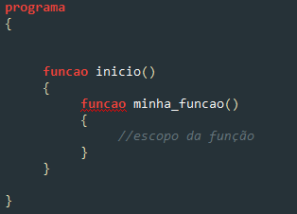
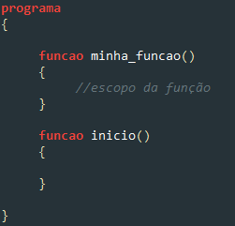
Funções / Procedimentos

Slide 10
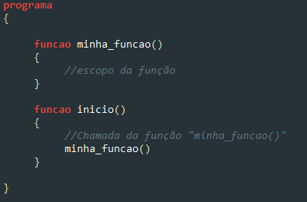
Funções / Procedimentos

Slide 11

Funções / Procedimentos
Como dito anteriormente, ainda é possível que a sub-rotina retorne um determinado valor, tornando-a assim uma função.
O retorno deve ser do mesmo tipo de dado
da sub-rotina

Slide 12

Praticando
PRATICANDO

Slide 13
Elabore um algoritmo com uma chamada de função para exibir uma mensagem de boas vindas na tela.
elabore um algoritmo que peça o sexo do usuário, e dependendo da opção retorne uma sub-rotina “você é homem” ou “você é mulher”.

Slide 14
Parâmetros
Sub-rotinas permitem o uso de parâmetros, que nada mais são que “valores de entrada” para a sub-rotina.
Isso permite um controle maior do seu desenvolvimento, sem a necessidade de utilizar variáveis, já que nem sempre elas estarão acessíveis.
Parâmetros podem ser de qualquer tipo de dado.

Slide 15

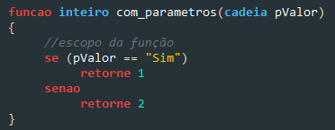
Parâmetros

Slide 16
Praticando
PRATICANDO

Slide 17
Elabore um algoritmo que retorne a soma de dois valores inteiros passados pelo usuário.
Elabore um algoritmo que peça para o usuário informar um valor inteiro, e com uma sub-rotina retorne se o valor é par ou ímpar.
Elabore um algoritmo que gere uma tabuada com valor inteiro passado pelo usuário.
Elabore um algoritmo que calcule a idade aproximada de um usuário, de acordo com seu ano de nascimento.
Elabore um algoritmo que retorne se um valor informado pelo usuário é PRIMO ou não.

Slide 18
Você foi contratado para desenvolver um sistema de caixa eletrônico de banco. Para isso, deverão estar disponíveis as opções Sacar, Depositar, Transferir, Ver Saldo e Sair.
-> Somente estarão disponíveis as opções após efetuar o login com o número da conta e senha, ambos com 7 dígitos.
-> Somente poderá transferir para uma conta existente e válida, desde que não seja a mesma conta e tenha saldo suficiente na conta logada.
-> Somente poderá Sacar da conta logada, desde que tenha saldo.
-> Somente poderá Ver Saldo da conta logada.
-> Somente poderá Depositar se a conta for válida e existente.
-> A cada operação deverá exibir as opções do menu novamente, até que o usuário opte por Sair.
As contas e saldos deverão estar armazenadas em uma Matriz.

